Slide 1
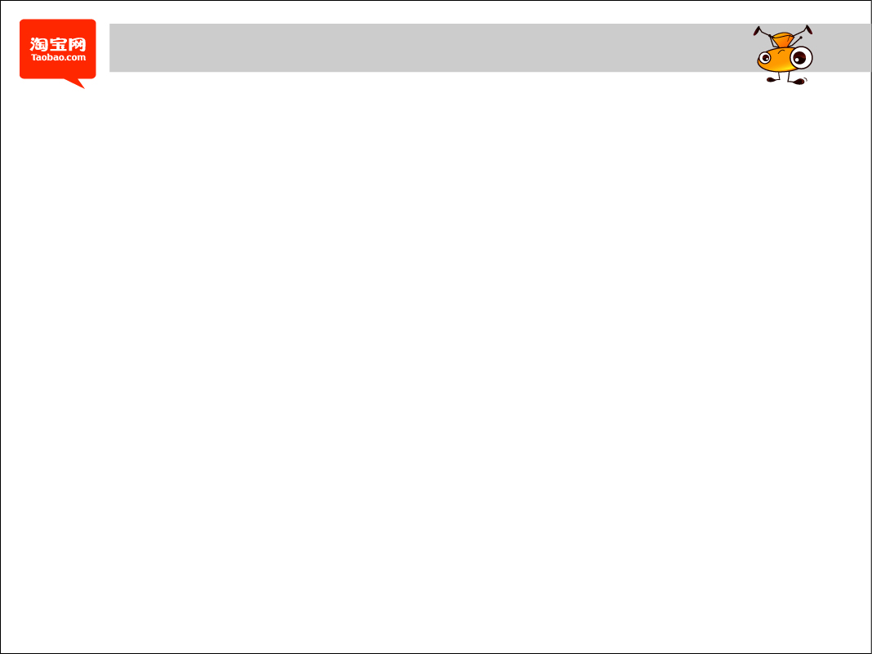
晋升述职
洞玄
2014-06

Slide 2
1
项目介绍
理由陈述
2
  1.1 业务流程处理中心
  1.2 开发者后台
  1.3 WorkStation相关
未来展望
3

Slide 3
业务流程处理中心
  背景
    作为一个PaaS平台，TAE接入的业务方越来越多。
    随着架构变迁，系统同时存在TAE与JAE两套实现。
  痛点
    不同业务方的需求体现在方法接口上总会存在一些不同。
    不同业务方的实现如何能够做到互不影响，做到可“局部”回归。
    不同业务方的需求如何能够快速响应，快速发布。
  方法
    使用流程引擎。
    提供业务级客户端。
    使用Groovy。

Slide 4
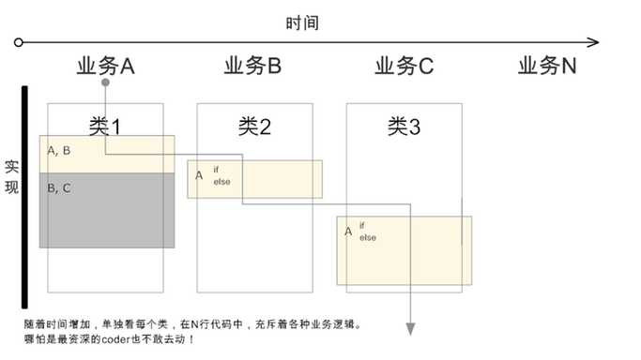
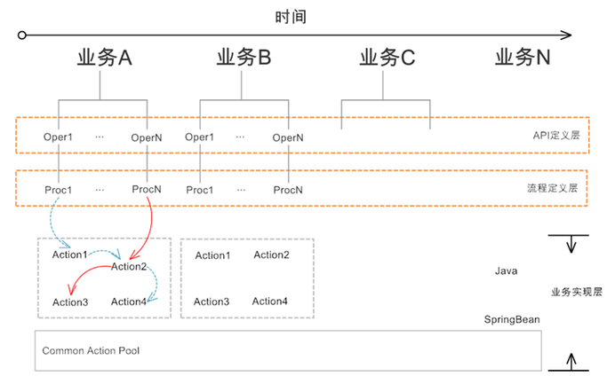
使用流程引擎
  为什么想到使用流程引擎？
  流程引擎能够解决以下3大诉求点:
    流程引擎能够有效的将“流程定义”与“业务实现”解耦。
    不同业务方可自由定制，共享流程模板。
    流程引擎具有维护状态机的天然能力。
VS

Slide 5
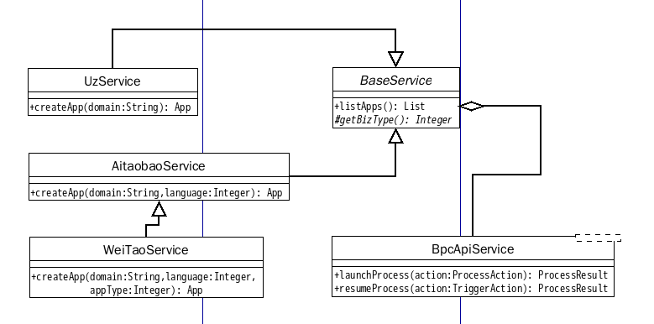
提供业务级客户端
  为什么想到提供业务级客户端？
  传统HSF接口带来的问题？
    接口方法上会出现bizAMethod，bizBMethod，不“统一”。
    HSF接口修改，重构需要客户端，服务端都要发布系统，不“敏捷”。
    一个业务方的需求就需要升级版本，不“环保”。
  使用业务级客户端后:
不同业务“私人定制”
客户端“轻升级”

Slide 6
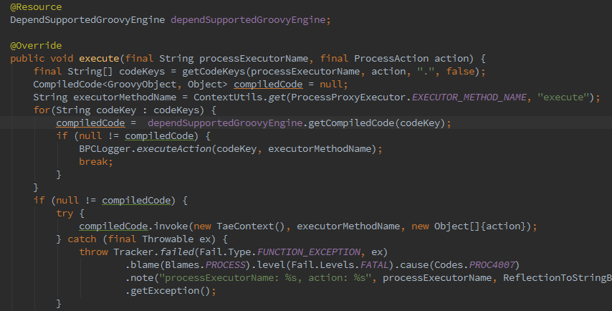
使用Groovy
  为什么想到使用Groovy？
    业务需求涉及流程Action实现修改必须重启，发布应用。
    Groovy具备动态生效特性，在语法特性上也更加灵活。
    使用类似店铺模块的“推送”模式，使系统具备高灵活性。
GroovyEngine，在TAE容器及店铺系统浏览系统均在使用的，成熟可靠。
DependSupportedGroovyEngine具备解决类依赖问题的能力。

Slide 7
业务流程处理中心
  项目效果
  BPC上线后，接入业务方只需提供定制客户端及服务端流程模板适配:
    系统设计高度可扩展，可方便接入业务方
    各业务方流程与实现高度解耦，互不影响
    实现可动态推送，保证系统高度灵活
  总体看来，BPC大大提高了TAE承接新业务，响应业务方需求变更的能力

Slide 8
开发者后台
  背景
    作为TAE开发者后台，提供基本的应用，数据库，服务等管理功能。
    当时客观上，并没有专门的PD,交互视觉前端同学支持。
  难点
    在没有前端交互同学的基础上，如何做到快速实现。
    对ISV必须提供统一的操作概念，屏蔽底层TAE和JAE的不同实现。
    部分操作非常耗时，需要提供一种实时推送的机制。
  方法
    使用JeasyUI，前端脚手架。
    使用SPI机制，屏蔽实现差异。
    使用Websocket，高效安全的消息推送机制。

Slide 9

SPI
  为什么想到使用SPI？
    开发者后台只应该关心功能约定，无须关心实现差异。
    传统的接口实现编程方式需要让开发者后台成为“组装工厂”。
    TAE的容器已经引入了SPI机制解决了不同业务方请求处理差异的需求。
    可以提供基于不同实现的灰度功能。
  还做了什么？
    扩展了与Spring的集成能力。
    提供了完善的测试解决方案。
  成果
    大大简化了开发者后台的编程复杂度。
    在RDS网络改造项目上，只需提供一个ProxyRdsManager便完美解决了需求，对应用无其他任何改动。

Slide 10
WebSocket
  为什么想到使用WebSocket？
    WebSocket是新一代的浏览器推送解决标准方案（HTML5）。
    相比传统的浏览器轮训，Comet等技术，WebSocket在编程方式及效能上均有较大优势。
    WebSocket协议建立在HTTP协议上，具有更高的安全性。
  遇到了什么问题？
    Ngnix不支持WebSocket协议。
    预发7层网络设备不支持WebSocket协议。
    网络设备超时检查引起的异常Close。
  如何发现并解决？
    查找Nginx文献确认版本过低并联系Ngnix团队提供更高版本。
    与相关同学通过TcpDump来定位原因。
    通过增加应用层的心跳来解决超时问题。

Slide 11
开发者后台
  项目效果
  在没有PD，前端交互同学的情况下，完成开发者后台功能并上线使用。
  使用SPI大大简化了开发者后台的编程复杂度。
  使用WebSocket大大简化了前端的编程复杂度，同时做到了消息的实时性。

Slide 12
WorkStation相关
  背景
    易用性作为TAE PaaS平台一个重要的特性，开发者后台的交互视觉已无法满足需求。
    需要将平台下的各种服务，能力，以产品化的思路呈现给ISV使用。
  痛点
    依赖众多服务，任何一方的异常都会在WorkStation中体现。
    排查定位问题困难，无法快速响应用户问题。
  方法
    系统层次化设计。
    使用Tracker工具类，做到日志详细定位及可查询

Slide 13
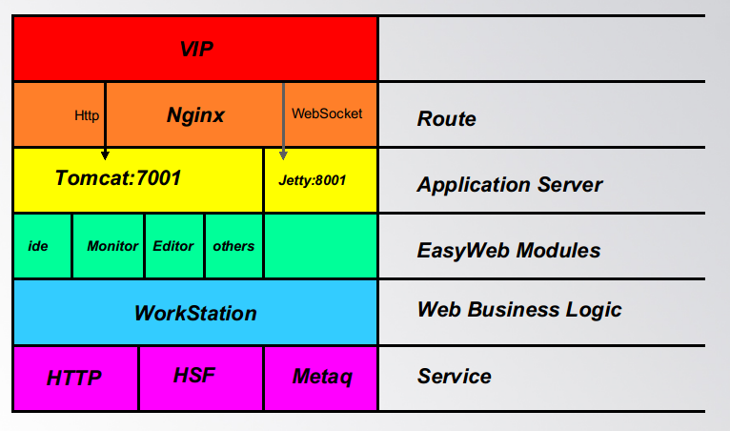
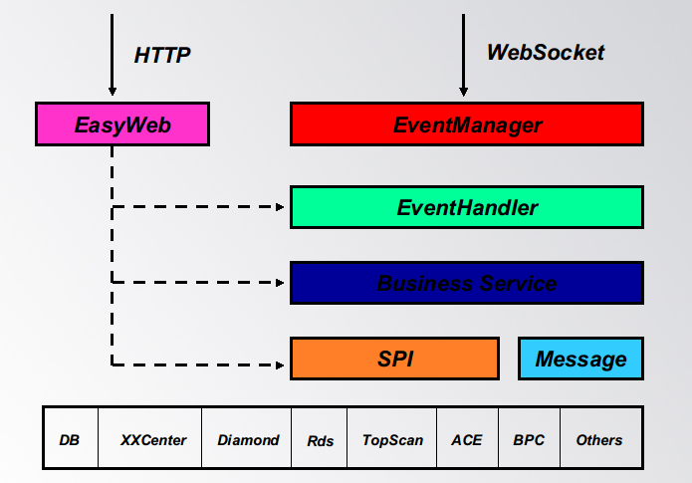
系统层次化设计
系统层次明晰
各层次职责明确向下依赖
使用SPI屏蔽不同实现
消息驱动设计
使用MQ3作为消息中间件

Slide 14
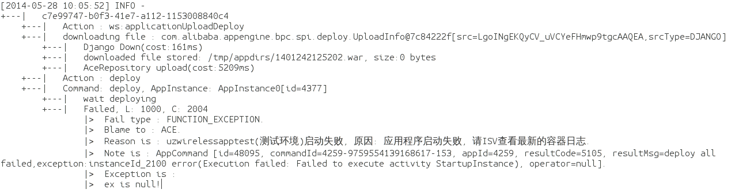
Tracker介绍
  Tracker是什么?
    Tracker是一个异常，日志，Profile处理工具类。
    通过在代码中埋点，可以实时获得方法的调用时间，异常问题以及整个调用链日志。
  与TAE日志，Eagleye有什么区别?
    Tracker本身并不关心如何打日志以及采集分析日志。关心的是日志的展现形式能够让开发人员一眼看出是什么问题，什么系统出的问题。

Slide 15
WorkStation相关
  项目效果
  目前WorkStation作为TAE2.0的控制台，每天供上千ISV使用。
  控制台在功能的划分，交互上均受到ISV的广泛认可。
  在排查问题上，通过Tracker日志追踪系统，能够快速定位出错的原因及相关系统，及时帮助ISV解决问题。

Slide 16
项目介绍
1
2
  2.1 良好的业务理解能力
  2.2 独立系统设计编码能力
  2.3 具备项目团队管理能力
理由陈述
未来展望
3

Slide 17
良好的业务理解能力
善于理解业务，用户的原始需求，并在此基础上，站在需求角度找出系统的不足或改造点，进一步产出合理的技术方案
在JAE模型设计方案中，明确必须与TAE模型进行兼容，对ISV提供一套统一的概念。
在业务流程处理中心项目中，明确快速接入，良好隔离，敏捷反应是系统设计的初衷与目标。
在开发者后台项目中，明确功能需求优于界面需求，ISV的诉求是操作统一，良好的部署反馈等。
在WorkStation项目中，明确易用性是最终的目标。
在支持中心项目中，明确如何让ISV快速，准确的找到文章是关键。

Slide 18
独立系统设计编码能力
业务流程处理中心:
  独立完成了整个系统的设计，编码和维护工作。
  参与流程引擎选型方案。
  独立完成基于Groovy的流程引擎改造。
开发者后台:
  独立完成了整个系统的前端，后端开发编码工作。
  设计实现基于WebSocket的编程方式。
WorkStation:
  独立设计了WorkStation的技术方案。
  独立设计了RDS，IDE，Repository等众多模块的技术方案。
  独立设计了帮助支持中心的技术方案。

Slide 19
具备项目团队管理能力
项目管理
  在WorkStation团队成立之后，负责一些项目的版本负责人。在成员沟通交流过程中，能够帮助他们解答疑惑，发现项目的风险点及确认技术方案。
人才培养
  智为:
  从TaeAdmin开始熟习Easyweb，到目前负责WorkStation的RDS模块，目前已能独立承担分析，编码工作，也更加善于理解业务需求及进行版本规划。
  萧韶：
  在用户中心项目中，在提供基本的技术方案文档后，目前已快速上手，对整体项目进行负责。已接触了大量的淘系，店铺，TAE开发规范，工具。

Slide 20
项目介绍
1
理由陈述
2
3
未来展望
  3.1 技术发展
  3.2 成长

Slide 21
技术发展展望
更好的用户支持与帮助
  支持中心做到快速，准确的解决用户的问题疑惑
  形成一个良性的问答社区
  提供高效的工单系统，保证用户的问题能够及时解决
更多服务的统一接入及管理
  统一的服务生命周期管理
  VSearch，DRDS等服务的接入及文档化
WorkStation产品化
  参与到TAE产品化过程中并同时完善WorkStation本身的产品化
  保证整体运维，稳定性更上一个层次

Slide 22
成长
个人成长
更多的拓展技术的广度和深度，在性能，设计等领域有所深入理解，并能应用在日常项目中。
在业务方面做到更具有前瞻性，做到技术实现与业务需求更好的平衡。
团队成长
更加有效的管理项目进度，控制项目风险。
增加团队内部的分享氛围，定期进行技术，业务分享。
带领团队同学能够将WorkStation产品真正做到业界数一数二。

Slide 23


